Slide 1
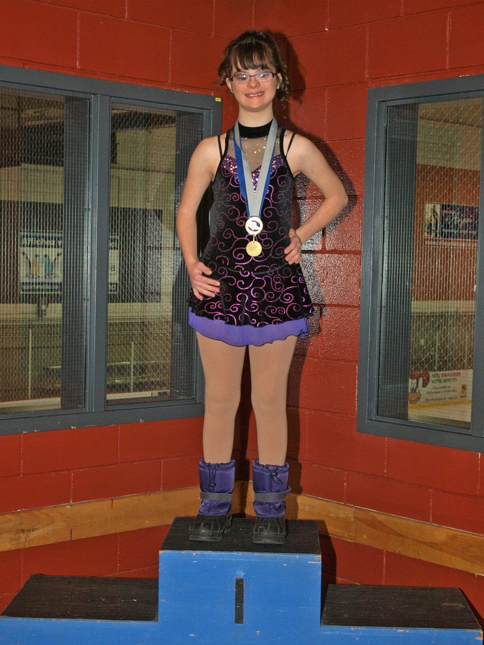
Jeux du Québec Patinage Bourassa
Niveau 1 Dames
Candela Perez
Olympiques Spéciaux

Slide 2
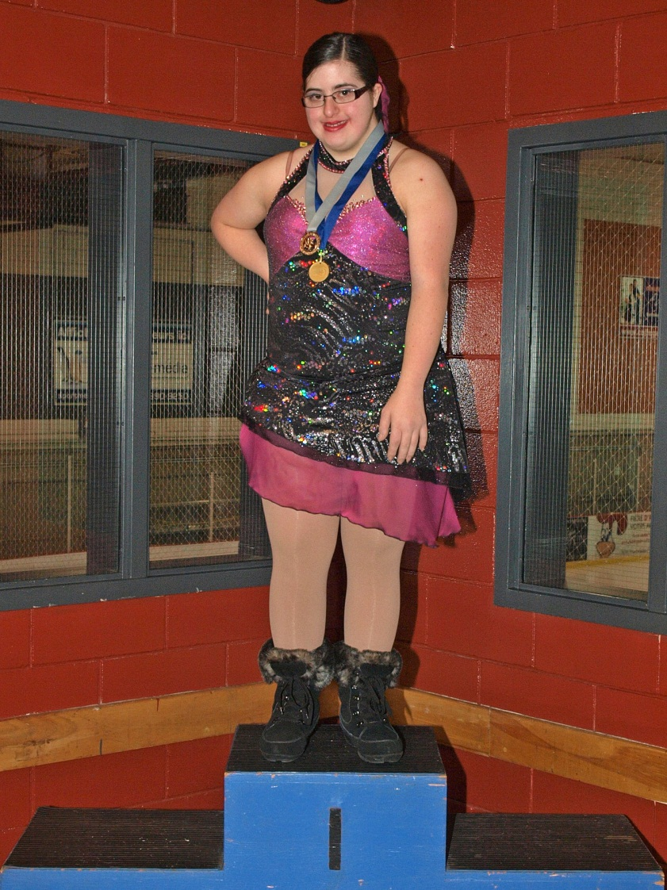
Jeux du Québec 2013 Patinage Bourassa
Niveau2 Dames
Samantha Miscione
Olympiques Spéciaux

